Slide 1
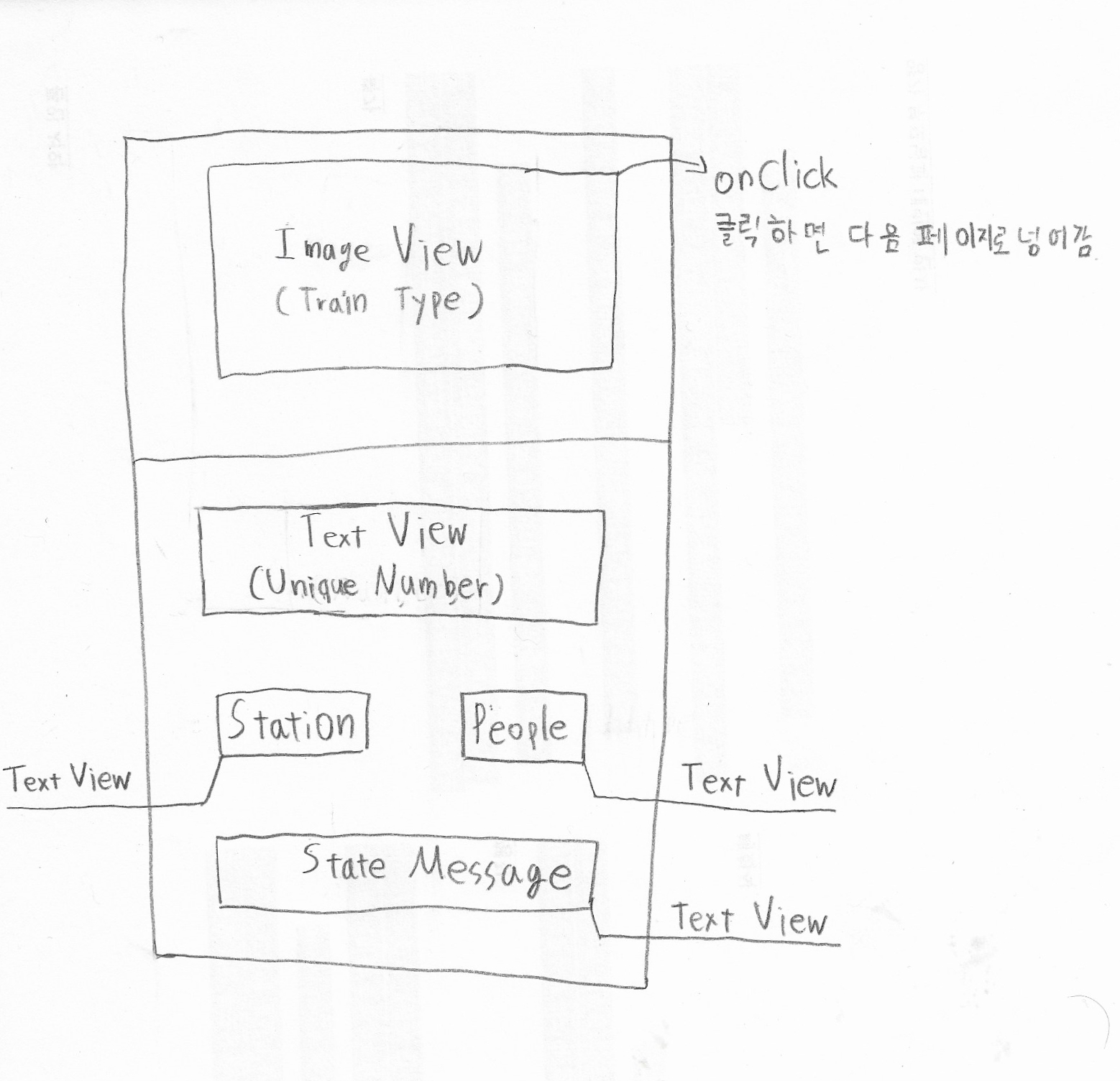
메인 화면
Train Type(Image View) 기차 종류에 따라, 이미지가 삽입되는 레이아웃으로 이 레이아웃을 터치할 때, 인원수 화면으로 넘어간다.
Unique Number(Text View) 기차 호수가 삽입되는 레이아웃이다.
Station(Text View) 기차가 현재 있는 역을 삽입되는 레이아웃이다.
People(Text View) 현재 인원수, 예약된 인원수, 최대 수용 인원수 순으로 삽입되는 레이아웃이다.
State Message(Text View) 문제가 인원수에 따라 메시지가 삽입되는 레이아웃이다.

Slide 2
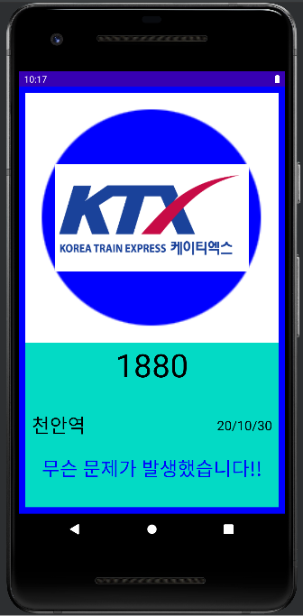

Slide 3
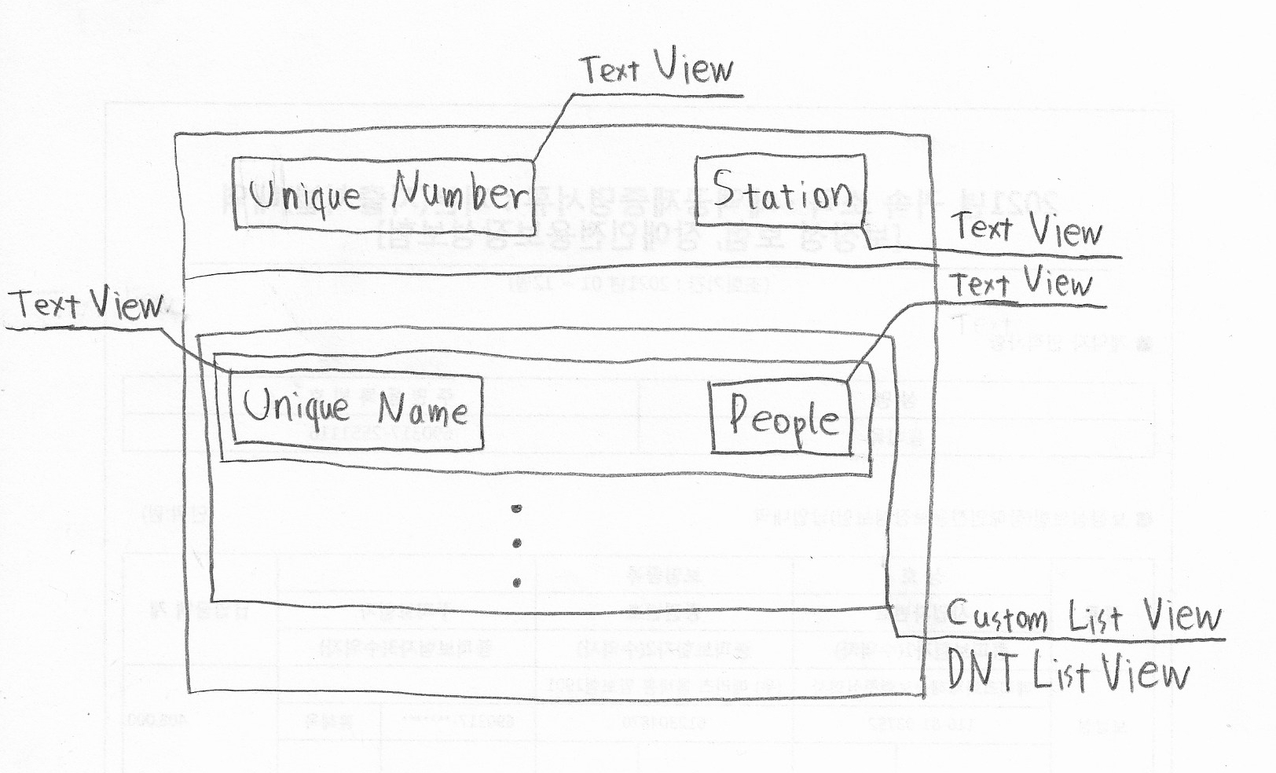
인원수 화면
Unique Number(Text View) 전달 받은 기차의 호수가 삽입되는 레이아웃이다.
Station(Text View) 전달 받은 기차의 현재 역이 삽입되는 레이아웃이다.
DNT List View(Custom List View) 전달 받은 기차의 객차 정보를 삽입하고 삽입된 정보를 리스트화 하는 레이아웃이다.
Unique Name(Text View) 전달 받은 기차의 객차 이름이 삽입되는 레이아웃이다.
People(Text View) 전달 받은 기차의 객차에서 현재 인원수, 예약된 인원수, 최대 수용 인원수 순으로 삽입되는 레이아웃이다.

Slide 4
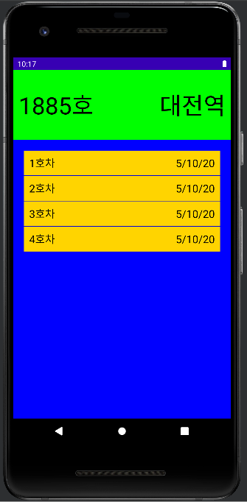

Slide 5


